Slide 1
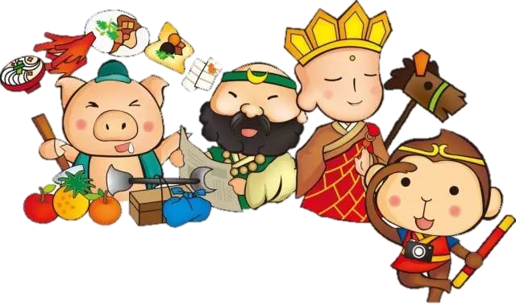
Ôn và khởi động:
Lớp mình ơi chúng ta hãy giúp thầy trò đường tăng trả lời tốt các câu hỏi vượt qua các thử thách để đến Tây Trúc thỉnh kinh nhé.
Bản quyền thuộc về: FB Hương Thảo - https://www.facebook.com/huongthaoGADT/

Slide 2
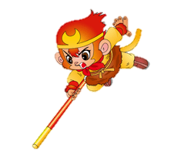
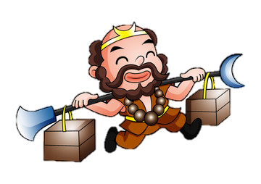
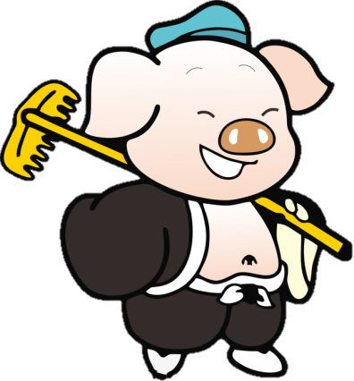
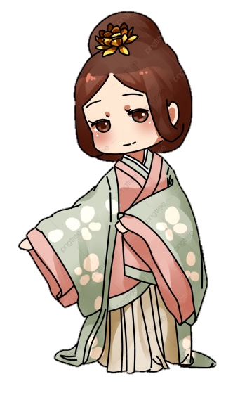
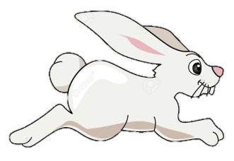
1

Slide 3
Bài trước em đã học bài gì?
…..
A. Mẹ
B. Cánh cửa nhớ bà
C.Chơi chong chóng
D. Em mang về yêu thương

Slide 4
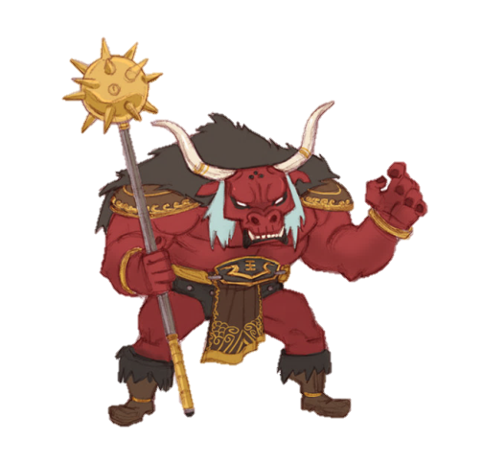
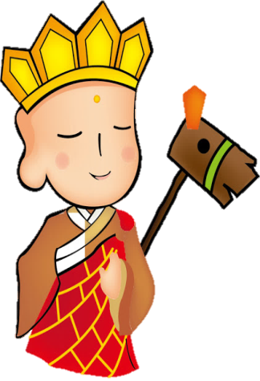
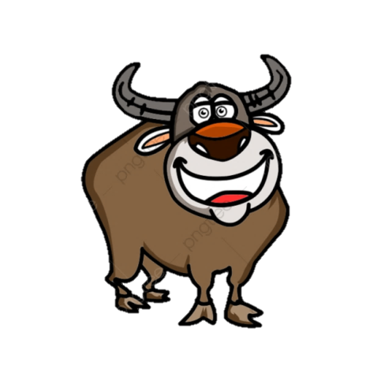
2

Slide 5
Trong bài Cánh cửa nhớ bà, có mấy then cửa?
A. 3
B. 1
:
C. 0
D. 2

Slide 6
3

Slide 7
Trong truyện Bà cháu, cô Tiên cho 2 anh em hạt gì?
Hạt đào

Slide 8
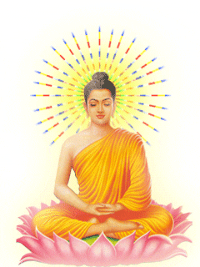
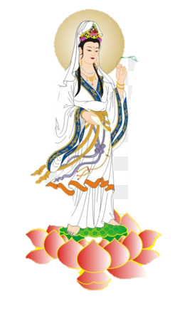
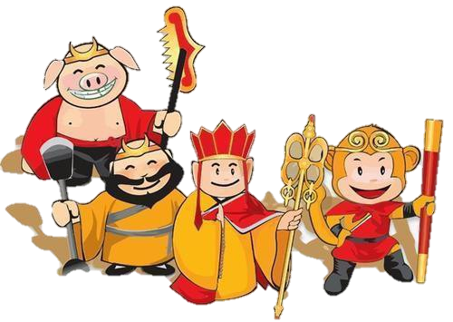
CHÚC MỪNG THẦY TRÒ ĐƯỜNG TĂNG ĐÃ VƯỢT QUA THỬ THÁCH LẤY CHÂN KINH

Slide 9
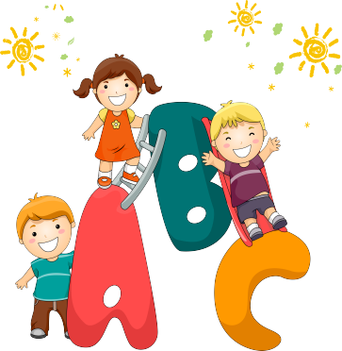
Tiết 1 + 2

Slide 10
Kể những việc em làm khiến người thân vui
Em học giỏi.
Em quét nhà.
Em rửa bát.

Slide 11
Thương ông
Đọc mẫu
Ông bị đau chân
Nó sưng nó tấy
Đi phải chống gậy
Khập khiễng, khập khà
Bước lên thềm nhà
Nhấc chân quá khó
Thấy ông nhăn nhó
Việt chơi ngoài sân
Lon ton lại gần,
Âu yếm, nhanh nhảu:
- Ông vịn vai cháu,
Cháu đỡ ông lên.”
Ông bước lên thềm
Trong lòng sung sướng
Quẳng gậy, cúi xuống
Quên cả đớn đau
Ôm cháu xoa đầu:
- Hoan hô thằng bé!
Bé thế mà khoẻ
Vì nó thương ông.”

Slide 12
Tấy
Sưng to, làm cho đau nhức
GIẢI NGHĨA TỪ
Khập khiễng, khập khà
Dáng đi bên cao, bên thấp không đều
Lon ton
Dáng đi hoặc chạy (thường của trẻ em) với những bước ngắn, nhanh.

Slide 13
Thương ông
Ông bị đau chân
Nó sưng nó tấy
Đi phải chống gậy
Khập khiễng, khập khà
Bước lên thềm nhà
Nhấc chân quá khó
Thấy ông nhăn nhó
Việt chơi ngoài sân
Lon ton lại gần,
Âu yếm, nhanh nhảu:
- Ông vịn vai cháu,
Cháu đỡ ông lên.”
Ông bước lên thềm
Trong lòng sung sướng
Quẳng gậy, cúi xuống
Quên cả đớn đau
Ôm cháu xoa đầu:
- Hoan hô thằng bé!
Bé thế mà khoẻ
Vì nó thương ông.”
Luyện đọc từ khó

Slide 14
Thương ông
Ông bị đau chân
Nó sưng nó tấy
Đi phải chống gậy
Khập khiễng, khập khà
Bước lên thềm nhà
Nhấc chân quá khó
Thấy ông nhăn nhó
Việt chơi ngoài sân
Lon ton lại gần,
Âu yếm, nhanh nhảu:
- Ông vịn vai cháu,
Cháu đỡ ông lên.”
Ông bước lên thềm
Trong lòng sung sướng
Quẳng gậy, cúi xuống
Quên cả đớn đau
Ôm cháu xoa đầu:
- Hoan hô thằng bé!
Bé thế mà khoẻ
Vì nó thương ông.”
Đọc nối tiếp câu

Slide 15
Thương ông
Ông bị đau chân
Nó sưng nó tấy
Đi phải chống gậy
Khập khiễng, khập khà
Bước lên thềm nhà
Nhấc chân quá khó
Thấy ông nhăn nhó
Việt chơi ngoài sân
Lon ton lại gần,
Âu yếm, nhanh nhảu:
- Ông vịn vai cháu,
Cháu đỡ ông lên.”
Ông bước lên thềm
Trong lòng sung sướng
Quẳng gậy, cúi xuống
Quên cả đớn đau
Ôm cháu xoa đầu:
- Hoan hô thằng bé!
Bé thế mà khoẻ
Vì nó thương ông.”
Đọc nối tiếp đoạn

Slide 16
Thương ông
Ông bị đau chân
Nó sưng nó tấy
Đi phải chống gậy
Khập khiễng, khập khà
Bước lên thềm nhà
Nhấc chân quá khó
Thấy ông nhăn nhó
Việt chơi ngoài sân
Lon ton lại gần,
Âu yếm, nhanh nhảu:
- Ông vịn vai cháu,
Cháu đỡ ông lên.”
Ông bước lên thềm
Trong lòng sung sướng
Quẳng gậy, cúi xuống
Quên cả đớn đau
Ôm cháu xoa đầu:
- Hoan hô thằng bé!
Bé thế mà khoẻ
Vì nó thương ông.”
Đọc toàn bài

Slide 17
Trả lời câu hỏi

Slide 18
Thương ông
Ông bị đau chân
Nó sưng nó tấy
Đi phải chống gậy
Khập khiễng, khập khà
Bước lên thềm nhà
Nhấc chân quá khó
Thấy ông nhăn nhó
Việt chơi ngoài sân
Lon ton lại gần,
Âu yếm, nhanh nhảu:
- Ông vịn vai cháu,
Cháu đỡ ông lên.”
Ông bước lên thềm
Trong lòng sung sướng
Quẳng gậy, cúi xuống
Quên cả đớn đau
Ôm cháu xoa đầu:
- Hoan hô thằng bé!
Bé thế mà khoẻ
Vì nó thương ông.”
1. Ông của Việt bị làm sao?

Slide 19
Thương ông
Ông bị đau chân
Nó sưng nó tấy
Đi phải chống gậy
Khập khiễng, khập khà
Bước lên thềm nhà
Nhấc chân quá khó
Thấy ông nhăn nhó
Việt chơi ngoài sân
Lon ton lại gần,
Âu yếm, nhanh nhảu:
- Ông vịn vai cháu,
Cháu đỡ ông lên.”
Ông bước lên thềm
Trong lòng sung sướng
Quẳng gậy, cúi xuống
Quên cả đớn đau
Ôm cháu xoa đầu:
- Hoan hô thằng bé!
Bé thế mà khoẻ
Vì nó thương ông.”
2. Khi thấy ông đau, Việt đã làm gì để để giúp ông

Slide 20
Thương ông
Ông bị đau chân
Nó sưng nó tấy
Đi phải chống gậy
Khập khiễng, khập khà
Bước lên thềm nhà
Nhấc chân quá khó
Thấy ông nhăn nhó
Việt chơi ngoài sân
Lon ton lại gần,
Âu yếm, nhanh nhảu:
- Ông vịn vai cháu,
Cháu đỡ ông lên.”
Ông bước lên thềm
Trong lòng sung sướng
Quẳng gậy, cúi xuống
Quên cả đớn đau
Ôm cháu xoa đầu:
- Hoan hô thằng bé!
Bé thế mà khoẻ
Vì nó thương ông.”
3. Theo ông, vì sao Việt tuy bé mà khỏe?

Slide 21
Luyện tập

Slide 22
1. Từ ngữ thể hiện dáng vẻ của Việt

